Slide 1
MENNINGAR- OG FERÐAMÁLASVIÐ
FUNDUR BORGARSTJÓRNAR OG ÖLDUNGARÁÐS REYKJAVÍKUR
MENNINGAR- OG FERÐAMÁLASVIÐ
FUNDUR BORGARSTJÓRNAR OG FJÖLMENNINGARÁÐS REYKJAVÍKUR
MENNINGAR- OG FERÐAMÁLASVIÐ
FUNDUR BORGARSTJÓRNAR OG FJÖLMENNINGARÁÐS

Slide 2
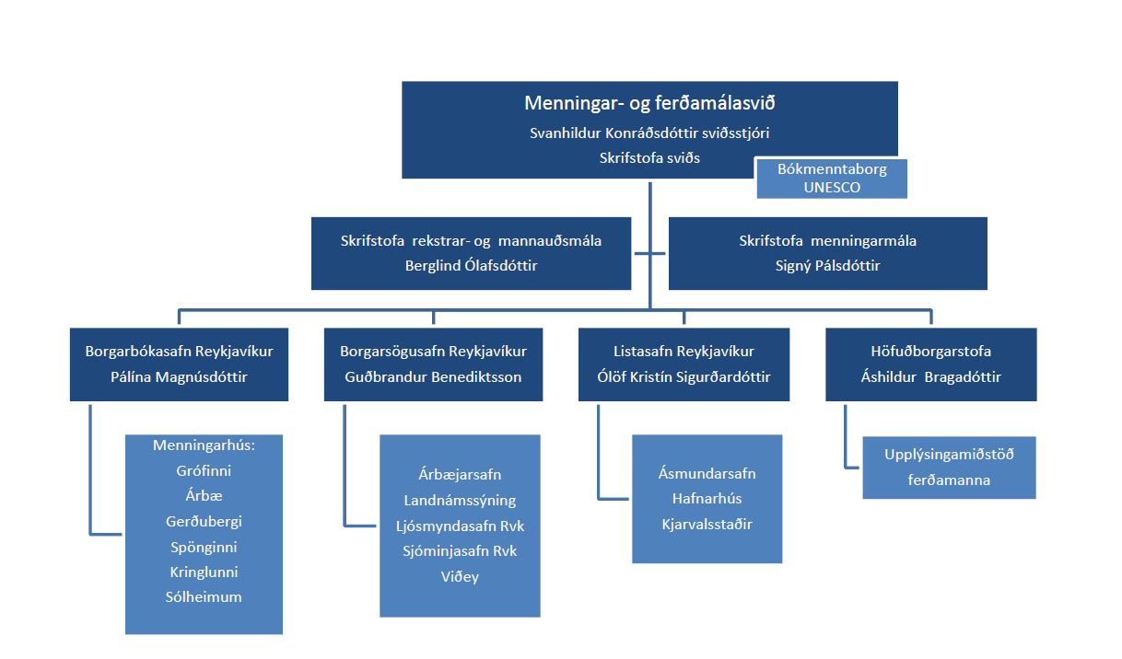

Slide 3
UNDIRBYGGIR AÐGERÐIR TIL 2020

Slide 4
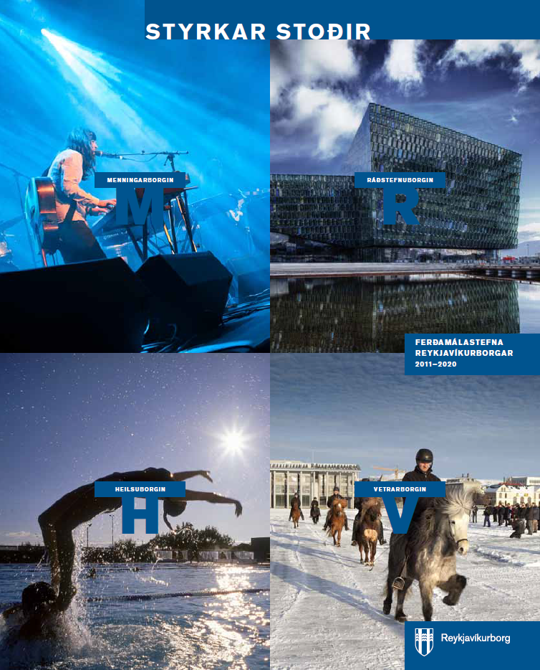
NÝ AÐGERÐAÁÆTLUN TIL 2020 Í VINNSLU

Slide 5
DÆMI UM AÐGERÐIR
Efling Borgarbókasafns Reykjavíkur - menningarhúsa, sem miðstöðva mannlífs og menningar þar sem mætast ólíkir hópar sem gefi raunsanna mynd af hinni margvíslegu menningu samfélagsins. Lögð er áhersla á barnamenningu, fjölmenningu og alþýðumenningu í starfi safnsins. Safnið eða menningarhúsin eru menningarmiðja í hverju hverfi fyrir sig.
Lögð er sérstök áhersla á að ná til ólíkra markhópa í menningarstarfi á vegum Reykjavíkurborgar með samstarfi við stofnanir og félagasamtök þeirra sem hætt er við einangrun.
Íbúar og gestir borgarinnar eru hvattir til þátttöku í menningarlífinu m.a. með hátíðum á borð við Vetrarhátíð, Menningarnótt og Barnamenningarhátíð.
Landsátak í lestri, á vegum Bókmenntaborgarinnar í samvinnu við Miðstöð íslenskra bókmennta og fleiri samstarfsaðila á bókmenntasviðinu, beint að öllum aldurshópum.

Slide 6
DÆMI UM VERKEFNI
Borgarbókasafnið – Menningarhús, eitt af höfuðverkefnum er að sinna fjölmenningu og eru ótal mörg verkefni vistuð á safninu.
Menningarmót – samstarf bókasafnsins og skólanna – markmið að varpa ljósi á mismunandi menningarheima nemenda.
Söguhringur kvenna, samstarfverkefni bókasafnsins og Samtaka kvenna af erlendum uppruna
Heilahristingur, heimanámsaðstoð fyrir nemendur í 4.-10.bekk og framhaldsskólanema
Ratleikir og kynningar, er nýtast vel þeim nemendum sem eru að læra íslensku sem annað tungumál og nemendum sem eru um leið að þjálfa sitt eigið móðurmál
Café Lingua, tungumálavettvangur á vegum bókasafnsins í samstarfi ýmsa aðila
Lesum blöðin saman, þjónusta á aðalsafni fyrir þá sem eru að læra íslensku.
Á Borgarsögusafni - Leiðsögn nemenda í íslenskumálanámi og fræðsla fyrir íslendinga af erlendum uppruna.
Borgarsögusafn er í samstarf við Rauða Krossinn um skipulagðar heimsóknir og leiðsagnir.
Leiðsagnir á erlendum tungumálum, bæði á Listasafninu og Borgarsögusafni.
Borgarhátíðir leggja áherslu á að styrkja og taka þátt í fjölmenningarlegum verkefnum.
Heimsdagur barna á Vetrarhátíð, fjölmörg verkefni á Barnamenningarhátíð, Lestrarhátíð og Menningarnótt
Reykjavík – Safari – samstarfsverkefni menningarstofnanna er kynna starfssemina á mismunandi tungumálum
Listasmiðjur fyrir börn , á ensku og pólsku á Listasafninu

Slide 7
ÞEKKINGARMIÐLUN OG SAMSTARF
UM GEFANDI ÞJÓNUSTU

Slide 8
